Slide 1
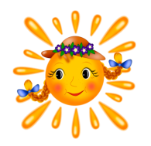
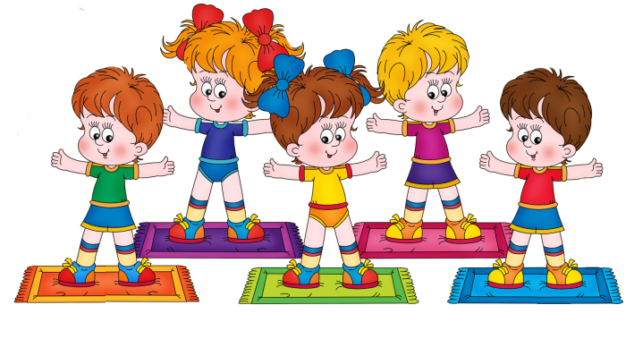
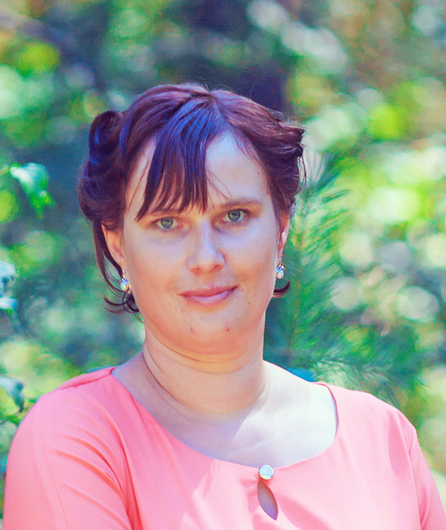
Муниципальное бюджетное дошкольное образовательное учреждение « Детский сад №4 «Солнышко»»
МНЕМОТЕХНИКА
НА ЗАНЯТИЯХ ФИЗИЧЕСКОЙ КУЛЬТУРОЙ
Составила
инструктор по физической культуре
Боровкова Нина Васильевна

Slide 2
Мнемотехника – это система методов и приёмов, обеспечивающих эффективное запоминание, сохранение и воспроизведение информации
Мнемотаблица – это схема, в которую заложена определённая информация

Slide 3
Мнемотехника помогает развивать
ассоциативное мышление
зрительную и слуховую память
зрительное и слуховое внимание
воображение

Slide 4
Мнемоквадрат
Мнемодорожка
Мнемотаблица

Slide 5
Задачи:
- развитие у детей умения с помощью графической аналогии, а так же с помощью заместителей понимать и выполнять знакомые движения , упражнения по мнемотаблице;
- обучение детей правильному выполнению комплексов ОРУ;
- развитие у детей умственной активности, сообразительности, наблюдательности;
- развитие у детей психических процессов: мышления, внимания, воображения, памяти…;

Slide 6
Работа по мнемотаблицам состоит из трех этапов:
1. Рассматривание таблицы и разбор того, что на ней изображено.
2. Осуществляется перекодирование информации, т.е. преобразование из символов в образы.
3. После перекодирования осуществляется выполнение упражнений.

Slide 7
Условные обозначения: И.п.- исходное положение в и.п.- вернуться в исходное положение В — 1- выполнение под счет звездочки — хлопки (количество звёздочек обозначает количество хлопков)
МНЕМОТАБЛИЦА (Схема ОРУ)
ОРУ – специально разработанные движения для рук, ног, туловища , шеи и других частей тела, которые могут выполняться с разным мышечным напряжением, разной скоростью, амплитудой, в разном ритме и темпе.

Slide 8
Общеразвивающие упражнения для детей 3-4 лет II младшая группа
Комплекс № 1 с кубиками
Комплекс № 1 с кубиками
Лицевая сторона мнемотаблицы

Slide 9
Общеразвивающие упражнения для детей 3-4 лет II младшая группа
Комплекс № 1 с кубиками
(для выполнения упражнений каждому ребенку понадобится два кубика)
№ | Содержание | Дозировка
1 | И.п. стоя, ноги слегка расставлены кубики в обеих руках, руки опущены вниз. В — 1-3 поднять руки вверх, постучать кубик о кубик; 4- в и.п | 5 раз
2 | И.п. стоя, ноги слегка расставлены кубики в обеих руках, руки опущены вниз. В — 1-3 вытянуть руки вперед, разводя руки в стороны постучать кубик о кубик; 4- в и.п. | 6 раз
3 | И.п. стоя, ноги на ширине плеч, кубики в обеих руках, руки подняты вверх. В — 1- наклониться влево; 2- наклониться вправо. | по 3 разв в каждую сторону без остановки
4 | И.п. стоя, ноги слегка расставлены кубики в обеих руках, руки опущены вниз. В — 1-3 присесть, постучать кубиками по полу; 4- в и.п. | 5 раз
5 | И.п. стоя, ноги вместе, кубики в обеих руках, руки опущены вниз. В — прыжки на месте | 6-8 раз
Оборотная сторона мнемотаблицы

Slide 10
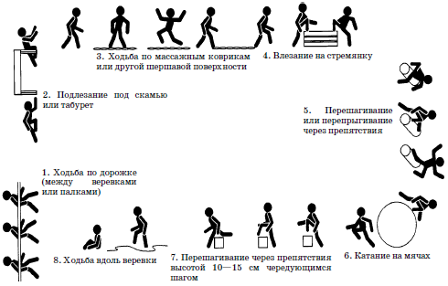
МНЕМОСХЕМА
(круговая тренировка)

Slide 11
МНЕМОТАБЛИЦА (подвижная игра)
Игра
«Мой весёлый, звонкий мяч»
Ход игры.
Воспитатель, делая движение рукой,
как – будто отбивает мяч и говорит:
Мой веселый, звонкий мяч Ты куда пустился вскачь? Красный, жёлтый, голубой, Не убегай от меня, постой!
Дети, изображая мяч, прыгают на месте на двух ногах.
После слова «постой!» дети – «мячики» останавливаются, и на слова воспитателя: «Марина, лови!» (называет любого ребенка) дети – «мячики» убегают, а Марина их ловит.
Игра продолжается. Прыгать нужно только на обеих ногах.
Бежать по прямой до определенного места.

Slide 12
Спасибо за внимание!

